Slide 1
对中微子质量矩阵结构的一些研究
赵振华 (辽宁师范大学)
邢志忠、赵振华，RPP (2016)；赵振华，JHEP (2017)
刘志成、岳崇兴、赵振华，JHEP (2017)、JHEP(2018)
第四届中国LHC物理研讨会
2018.12.20-22 华中师范大学

Slide 2
目录
中微子质量与混合
mu-tau反射对称性及其破坏
最小seesaw框架下的mu-tau反射对称性
给出θ₂₃=π/4和δ=-π/2的中微子质量矩阵结构

Slide 3
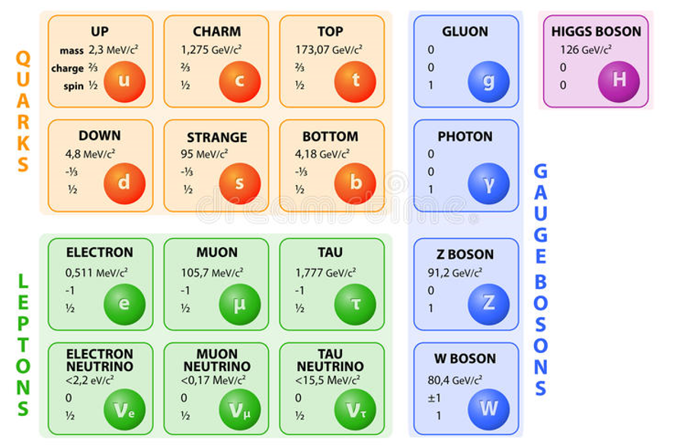
标准模型中的中微子
只参与
弱作用
无质量
电中性
费米子

Slide 4
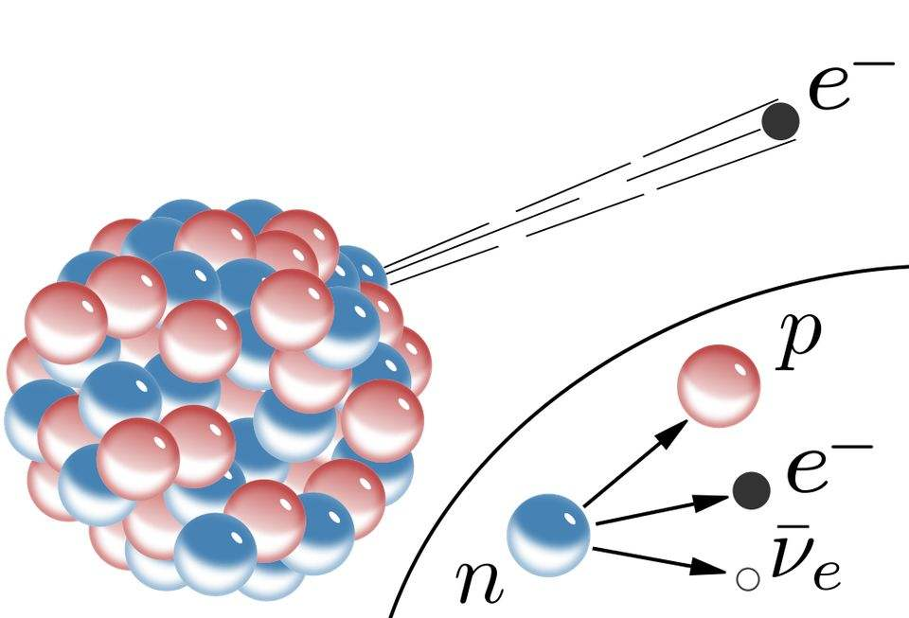
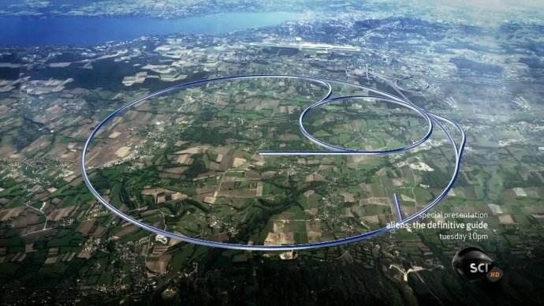
中微子振荡—实验
太阳中微子
大气中微子
反应堆中微子
加速器中微子

Slide 5
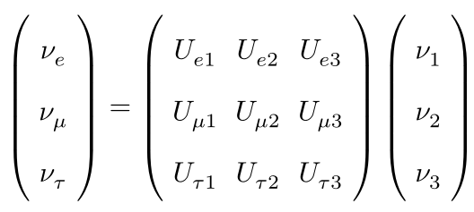
中微子振荡—解释
中微子发生振荡的两个条件
1. 味道态是质量态的混合
2. 中微子质量不简并
U_{α1}* ν₁
U_{α1}* $e^{−iE_{1}L}$ ν₁
l_{α}⁺
l_{α}⁻
W⁺
U_{α2}* ν₂
U_{α2}* $e^{−iE_{2}L}$ ν₂
W⁺
ν_{α}
ν_{β}
U_{α3}* ν₃
U_{α3}* $e^{−iE_{3}L}$ ν₃

Slide 6
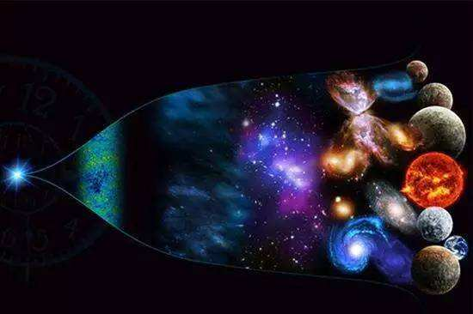
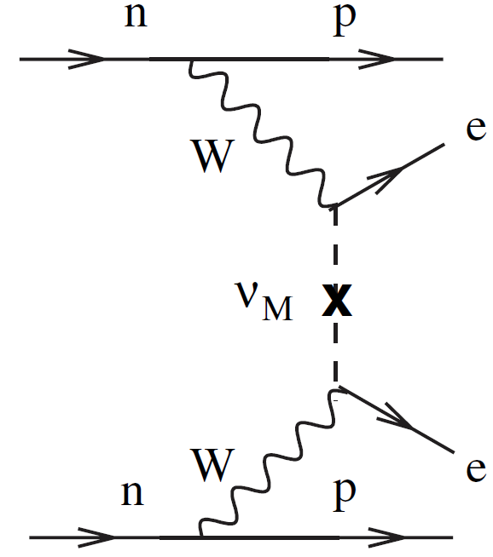
中微子绝对质量
宇宙学： m₁+m₂+m₃<0.2 eV
β衰变：<m>_{e}<2.05 eV
当中微子是Majorana粒子时，可发生0ν2β衰变：<m>_{ee}<0.2-0.4 eV
2ν2β衰变
0ν2β衰变

Slide 7
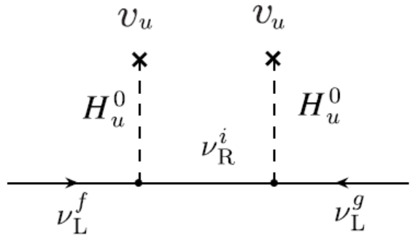
seesaw机制
右手中微子场除与左手中微子场的Yukawa耦合之外，还有自身的Majorana质量
当右手中微子场的Majorana质量远高于电弱能标时，轻中微子质量将被其压低
右手中微子场的Majorana质量选为10¹³GeV可以自然地产生1eV量级的轻中微子
ν_{L}
ν_{R}
Yanagida (1979)…
seesaw机制产生的中微子质量为Majorana型的；中微子质量矩阵为复对称的

Slide 8
中微子混合
中微子混合源于质量项与带电流相互作用的同时存在
当转到质量本征态下，带电流相互作用中出现混合矩阵 Maki et al PTP (1962)
中微子混合矩阵的标准参数化
3个混合角，1个Dirac CP相位
2个Majorana CP相位

Slide 9
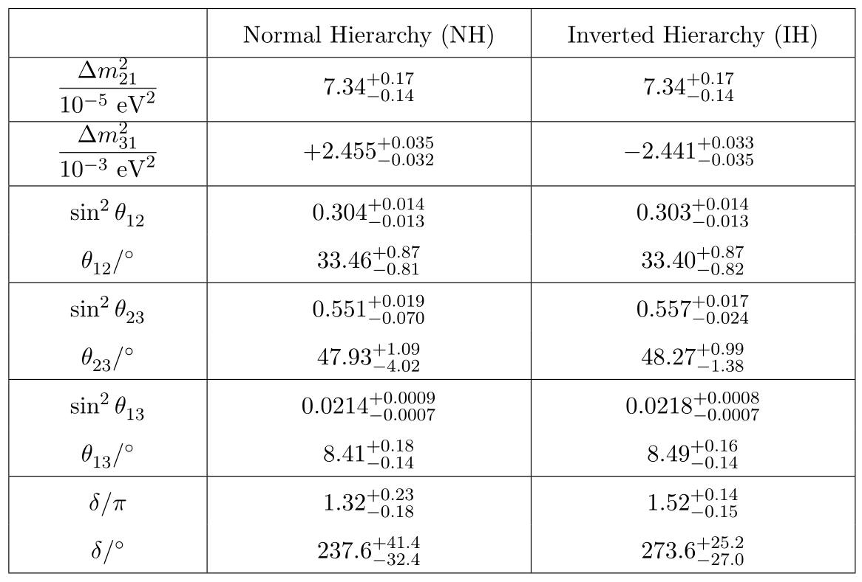
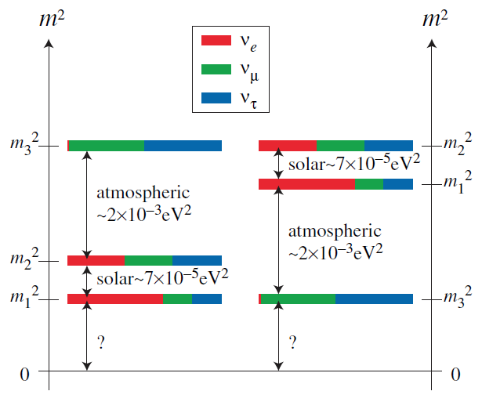
实验结果 Capozzi et al PPNP (2018)
m₁<m₂<m₃
m₃<m₁<m₂

Slide 10
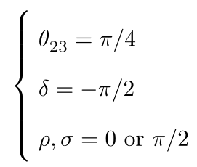
mu-tau反射对称性
味道对称性 King & Luhn RPP (2013)
CP对称性
味道对称性+CP对称性
Feruglio et al JHEP (2013); Holthausen et al JHEP (2013)
mu-tau反射对称性: M_{ν}在mu-tau交换和CP共轭的联合下保持不变 Harrison & Scott PLB (2002)

Slide 11
目录
中微子质量与混合
mu-tau反射对称性的破坏
最小seesaw框架下的mu-tau反射对称性
给出θ₂₃=π/4和δ=-π/2的中微子质量矩阵结构

Slide 12
对称性的破坏
实验上θ₂₃和δ对π/4和-π/2分别有不同程度的偏离
重整化群跑动等可以引起对称性的破坏
与对称性条件一一对应，定义如下无量纲的对称性破坏参数衡量对称性破坏强度
在各种情形下研究了给定的对称性破坏参数对混合参数偏离量的影响

Slide 13
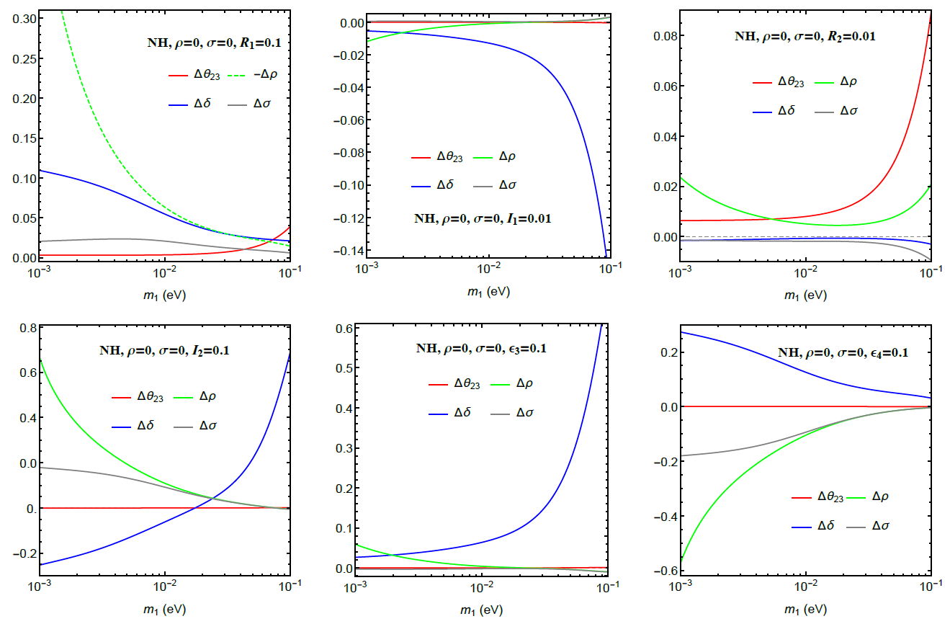
一个例子
NH × [ρ, σ] = [0, 0]
ε₁=0.01 i
ε₁=0.1
ε₂=0.01
ε₄=0.1
ε₃=0.1
ε₂=0.01 i

Slide 14
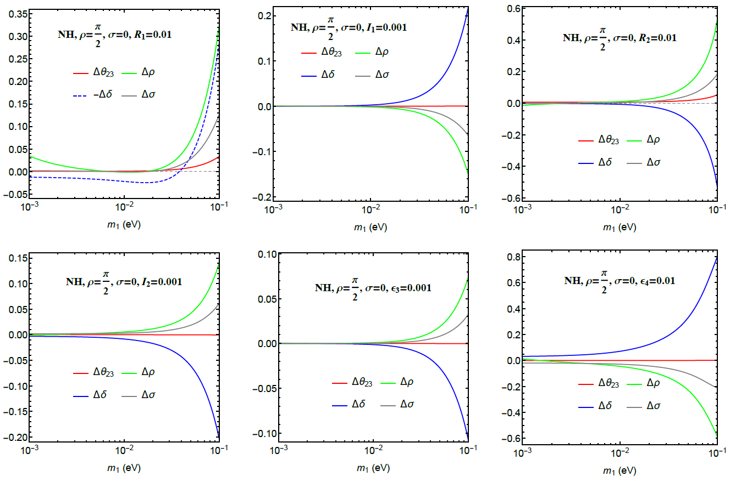
另一个例子
NH × [ρ, σ] = [π/2, 0]
ε₂=0.01
ε₁=0.01
ε₁=0.001 i
ε₂=0.001 i
ε₃=0.001
ε₄=0.01

Slide 15
一般性结论
有些对称性破坏模式容易产生显著的Δθ，有些模式则容易产生显著的Δδ
Δδ通常要比Δθ大很多，表明对于对称性破坏效应θ比δ更稳定
当最轻中微子质量小(大)的时候，混合参数的偏离通常也小(大)
[ρ, σ]=[π/2, 0]情形下的混合参数偏离通常比[ρ, σ]=[0, 0]情形下的大
一个极端的情形：在[ρ, σ]=[π/2, 0] & 最轻中微子质量接近0.1 eV时
O(0.001)的对称性破坏参数可以引起O(0.1)的混合参数偏离；
显著的混合参数偏离并不意味着质量矩阵的显著对称性破坏

Slide 16
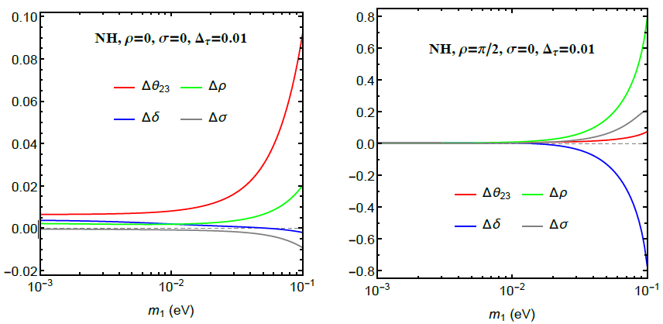
重整化群跑动引起的对称性破坏
味道对称性通常在很高的能标 (如seesaw能标)引入，将其唯象后果与
电弱能标的实验结果进行比较时，需考虑重整化群跑动效应
带电轻子μ和τYukawa耦合常数的不同会破坏mu-tau对称性，其引起的
对称性破坏具有ε₂=2ε₁=Δ，其中Δ正比于y_{τ}²-y_{μ}² Zhou (2014)
在SM中，Δ小得可以忽略；在MSSM中， Δ≈0.015(tanβ/30)²

Slide 17
目录
中微子质量与混合
mu-tau反射对称性的破缺
最小seesaw框架下的mu-tau反射对称性
给出θ₂₃=π/4和δ=-π/2的中微子质量矩阵结构

Slide 18
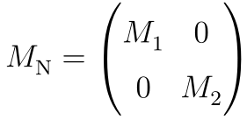
出发点
最小seesaw(只引入2个右手中微子场，最轻中微子质量为零)
+两个质量平方差的测量值可以把中微子质量确定下来 Glashow et al PLB (2002)
mu-tau反射对称性+θ₁₂和θ₁₃的测量值可以把中微子混合确定下来
因此把二者结合具有极高的预言性，而且是最经济的选择
Kitabayashi
& Yasue
PRD (2016)
6个自由参数
5个自由度

Slide 19
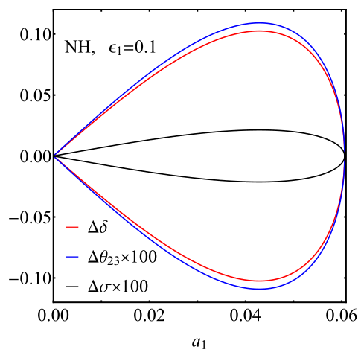
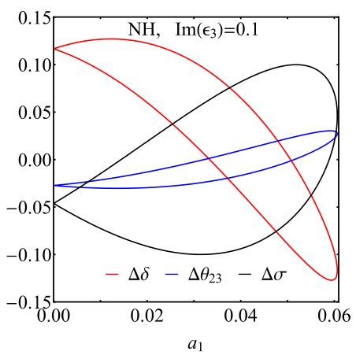
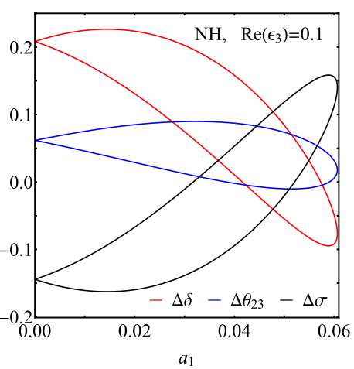
对称性破坏（一）
对称性破坏参数
混合参数偏离量
NH

Slide 20
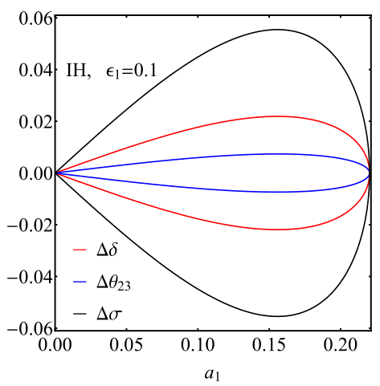
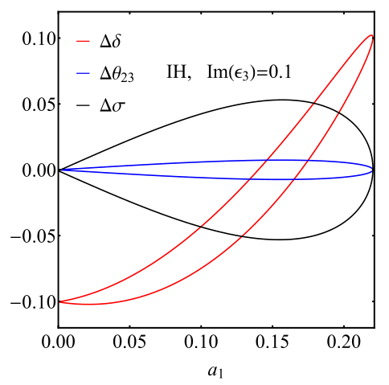
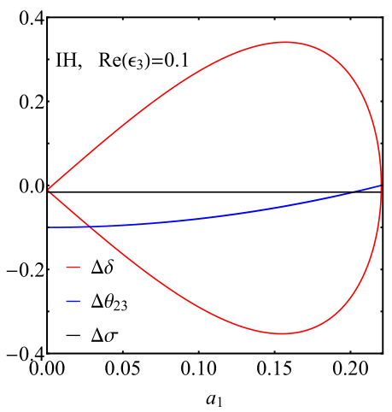
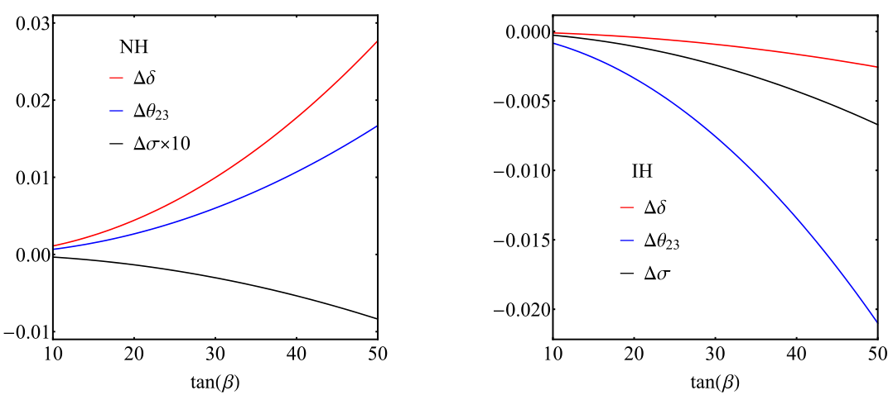
对称性破坏（二）
IH
重整化群跑动效应
引起的对称性破坏
非常小
Nath et al
EPJC (2018)

Slide 21
轻子生成 Fukugida & Yanagida PLB (1986)
seesaw机制还为解释宇宙的正反物质不对称提供了一个选择
右手中微子场的Majorana质量破坏了轻子数
左、右手中微子场的耦合提供了CP破坏的来源
右手中微子的衰变率小于宇宙膨胀速率时会失去热平衡
Spaleron过程会把生成的轻子数转化为重子数
l_{α}
N
H
当mu-tau反射对称性成立时，右手中微子衰变的总CP不对称为零
$$\overline{l_{α}}$$
N
$$\overline{H}$$
混合参数偏离与正反物质不对称都来自mu-tau反射对称性的破坏
二者的联合作用将强烈限制可能的对称性破坏模式

Slide 22
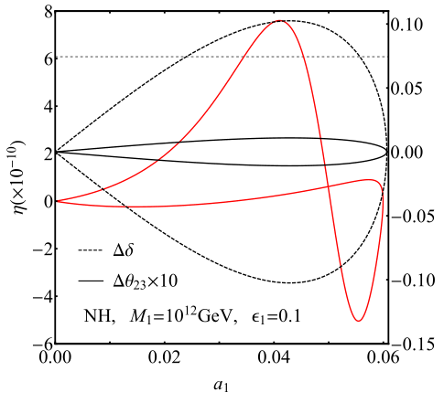
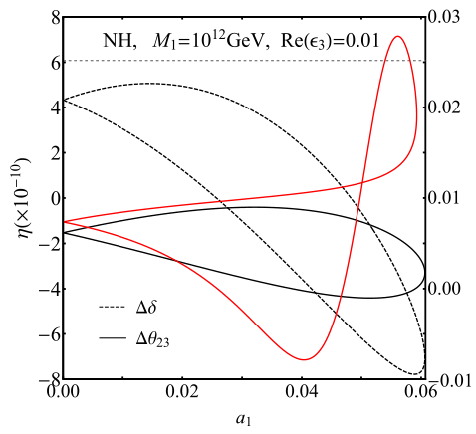
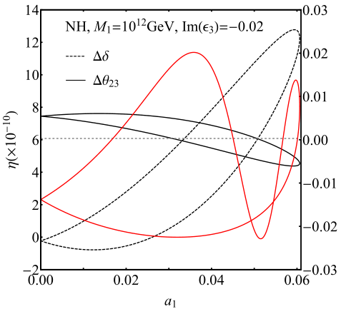
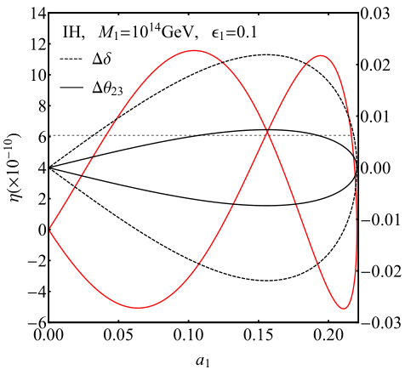
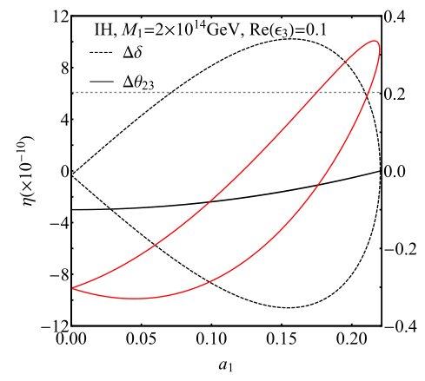
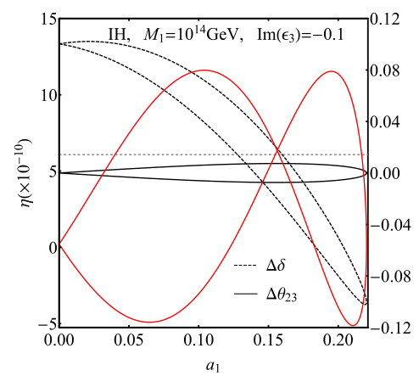
轻子生成与对称性破坏
NH
IH

Slide 23
目录
中微子质量与混合
mu-tau对称性及其破缺
最小seesaw框架下的mu-tau对称性
给出θ₂₃=π/4和δ=-π/2的中微子质量矩阵结构

Slide 24
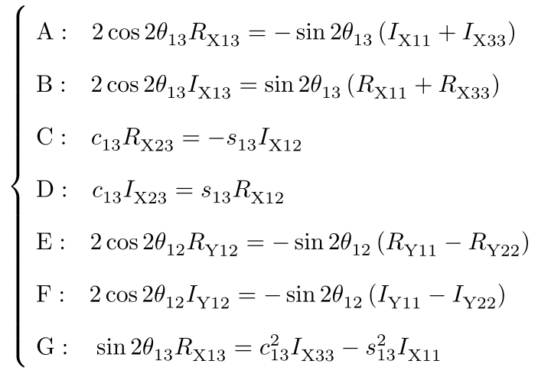
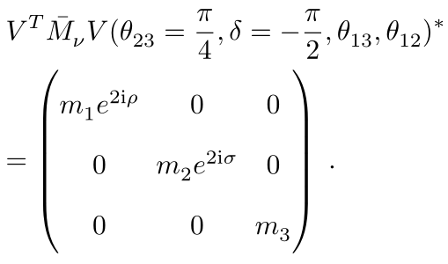
出发点
mu-tau反射对称性对Majorana相位的预言(ρ和σ=0或π/2)不是来自实验结果
我们仅从θ₂₃=π/4与δ=-π/2出发去推导中微子质量矩阵的可能结构
七个对
角
化条件

Slide 25
关系式
消去对角化条件A、B、C、D和G中的θ₁₃给出如下4个关系式
消去对角化条件E和F中的θ₁₂给出如下1个关系式
A series of works by Yasue et al; Xing & Zhou PLB (2010)

Slide 26
4种基本情形（一）
情形A：由于有共同的因子R_{X13}，对角化条件A和G总是同时自动满足
该情形对物理量给出预言
情形B：对角化条件B自动满足时，我们有
该情形对物理量给出预言

Slide 27
4种基本情形（二）
情形C：由于I_{Y12}=c₁₃I_{X12}-s₁₃R_{X23}，对角化条件C和F总是同时自动满足
该情形对物理量给出预言
情形D：由于R_{Y12}=c₁₃R_{X12}+s₁₃I_{X23}，对角化条件D和E总是同时自动满足
该情形对物理量给出预言

Slide 28
基本情形的组合
情形A+C：对角化条件A(G)和C(F)同时自动满足时，我们再现了mu-tau反射对称性
该情形对物理量给出预言
情形A+B+C：对角化条件A(G)、B和C(F)同时自动满足时，我们有
该情形对物理量给出预言

Slide 29
小结
中微子混合呈现特殊的模式，可利用味道对称性对其解释
我们围绕θ₂₃=π/4与δ=-π/2的可能性开展了一系列研究工作
系统研究了mu-tau反射对称性的破坏
在最小seesaw框架下研究了mu-tau反射对称性的应用
研究了能给出θ₂₃=π/4与δ=-π/2的特殊中微子质量矩阵结构
δ的测量误差比较大，是否真的接近-π/2还有待未来的实验来检验
谢谢您的聆听！

